Slide 1


Школа детско-взрослых сообществ на базе программ наставничества
«TAHDEM»

Slide 2

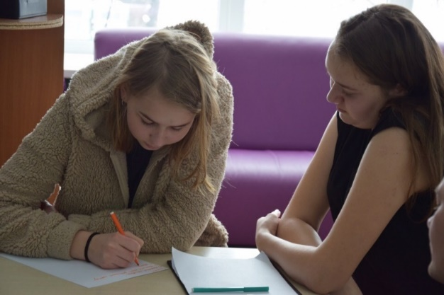
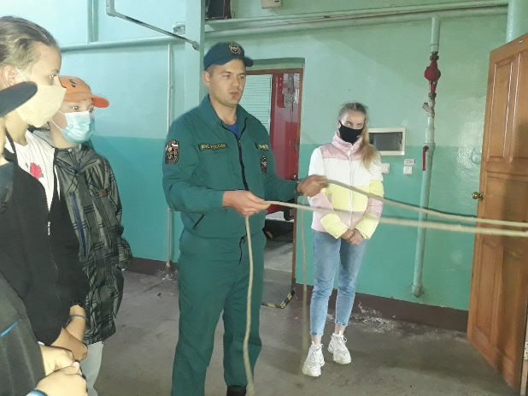
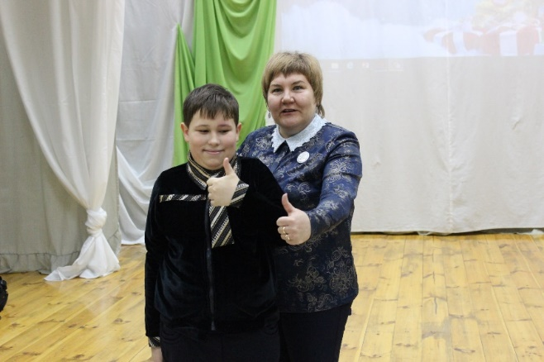
Программы наставничества в
МУДО «Увинский ДДТ»
Программа «Ученик-ученик»
Программа «Работодатель –ученик»
Программа «Педагог – ученик»
Активный ученик-ученик с затруднениями в освоении программы, самореализации
Разовые профпробы и экскурсии на предприятия
Индивидуальное и групповое наставничество
Индивидуальная работа педагога с ребенком в ТЖС, ОВЗ (наставничество)

Slide 3
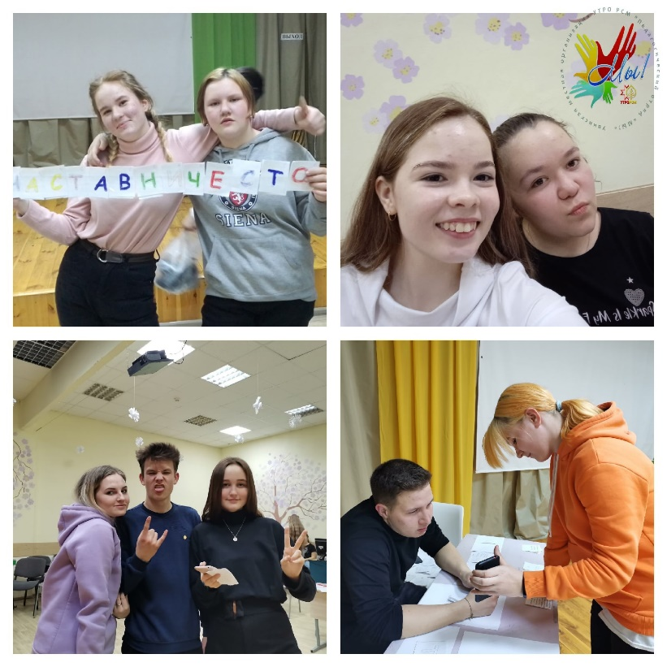
Цель
Обеспечение комплексной системы педагогических и организационных мер, способствующих успешному конструированию жизненных траекторий посредствам внедрения технологии наставничества в системе дополнительного образования.

Slide 4
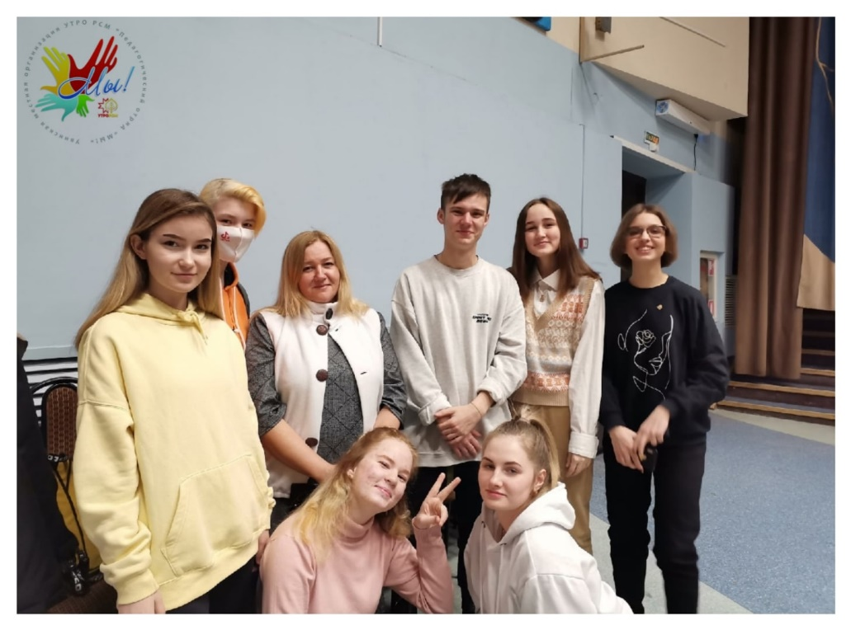
Задачи
1. Анализ потребностей и дефицитов.
2. Вовлечение ребёнка в реализацию программ дополнительного образования, профильных смен, образовательных мероприятий.
3. Организация психолого-педагогического сопровождения.
4. Подбор конкретных педагогических форм работы для каждого ребёнка. (Организация встреч).
5. Осуществление мониторинга достижений детей.
6. Осуществление межведомственного взаимодействия.
7. Повышение квалификации педагогов дополнительного образования по работе с детьми, оказавшимися в трудной жизненной ситуации.

Slide 5

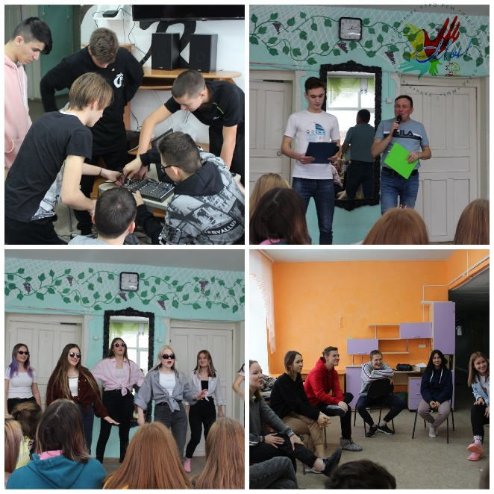
Мероприятия
Проведение опроса детей и подростков «Потребности и дефициты».
Создание «банка» наставников.
Проведение вводного мероприятия для подростков, желающих стать участниками реализации проекта.
Проведение входной и итоговой диагностики, анкетирования наставников и наставляемых. Проведение мастер-классов для наставников.
Проведение встреч 1 этап сентябрь-декабрь 2021.
Проведение встреч 2 этап январь – июнь 2021.
Проведение итоговой встречи в рамках реализации проекта.
Заключение соглашений с партнёрами проекта.

Slide 6
Бюджет проекта
Общая сумма: 53400 рублей (канцтовары, питание и проживание участников)
Софинансирование: 20800 рублей (организация мастер-классов и выездных встреч)

Slide 7
Партнёры проекта
Образовательные организации посёлка и района
Комиссия по делам несовершеннолетних и защите их прав Увинского района
Муниципальное учреждение дополнительного образования «Увинская станция детского и юношеского туризма и экскурсий «Инвис».
Муниципальное автономное учреждение Сюмсинского района «Орловский детский санаторий «Берёзка»
Муниципальное учреждение культуры Увинский районный информационно-методический центр
Кафе «Дэлет»
Родители
МО «Увинский район»

Slide 8
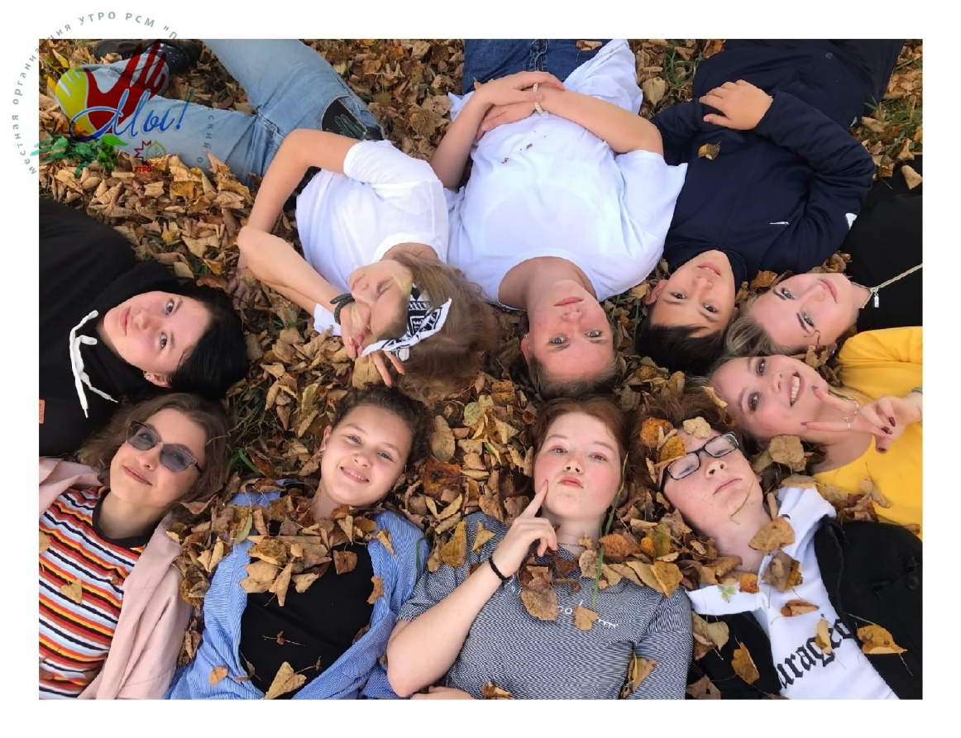
Планируемый результат
повышение успеваемости и улучшение психоэмоционального фона внутри объединения и МУДО «Увинский ДДТ;
численный рост посещаемости творческих кружков, объединений, спортивных секций;
количественный и качественный рост успешно реализованных образовательных и культурных проектов;
снижение числа подростков, состоящих на учете в разных ведомствах по профилактике;
Создание детско-взрослых сообществ на базе МУДО «Увинский ДДТ».

Slide 9
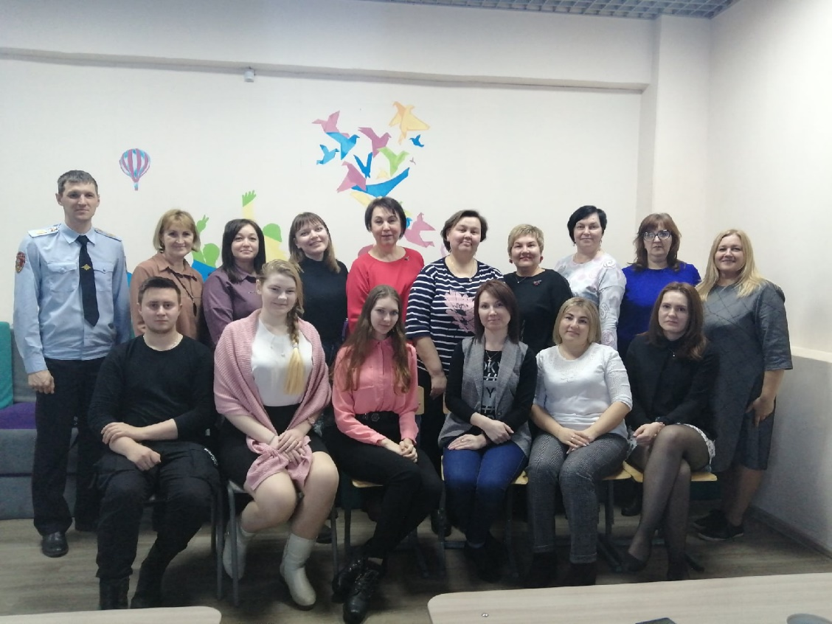
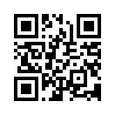
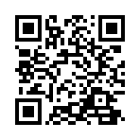
методист МУДО «Увинский ДДТ», координатор наставничества в Увинском районе
ВК https://vk.com/id79431663
Email: olga.zhernakova.75@mail.ru

